Slide 1
Nádory gastrointestinálního traktu
doc. MUDr. Tomáš Kazda, Ph.D.
MUDr. Jana Maistryszinová, Ph.D.
Klinika radiační onkologie
MOÚ
Odkazy na zdroje obrázků u autora

Slide 2
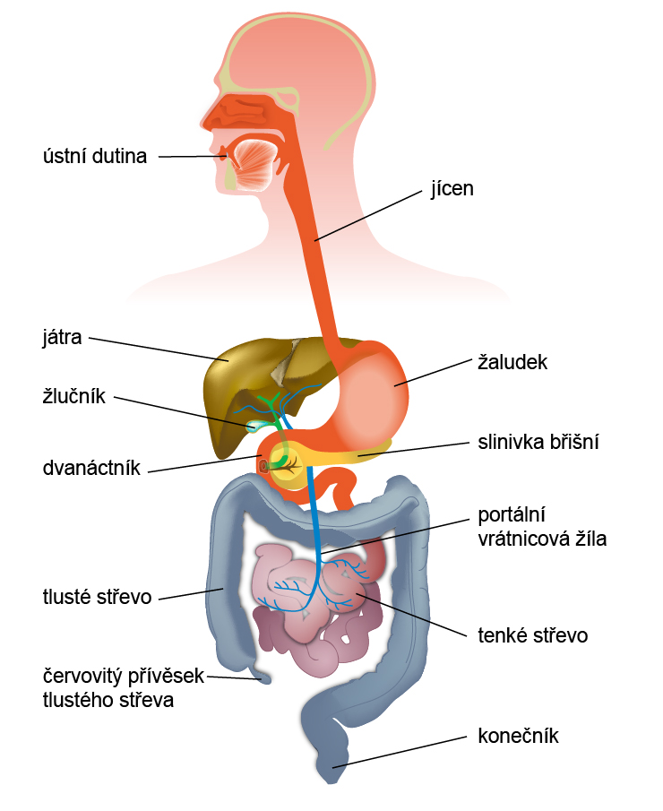

Slide 3
Společné charakteristiky nádorů GIT
většina nádorů vzniká maligní transformací slizničního epitelu
vnější etiologické faktory - životospráva
diagnostika – endoskopie, zobrazovací metody
význam mají všechny základní typy léčby – komplexní onkologické péče
(operace, radioterapie, chemoterapie, cílená léčba)
důraz na včasný záchyt onemocnění – kurativní léčba – operace (resekce)
chemoterapie: 5 fluorouracil

Slide 4
Nádory jícnu
Incidence 6,7/100 000 obyvatel
75 % pacientů tvoří muži
věkové rozmezí okolo 70. roku
Histologické podtypy
Dlaždicobuněčný (spinocelulární) karcinom – kouření, alkohol, pití horkých nápojů
Adenokarcinom – refluxní choroba jícnu - Barretův jícen, zvýšená koncentrace HCL, nadváha
V rámci duplicit- u nádorů hlavy a krku, nádorů plic
5-letý OS lokálně pokročilého onemocnění 5-30%
Notes:
Incidence adenoca mírně vzrůstá- Barretův jícen, obezita

Slide 5
Nádory jícnu
Klinické příznaky – polykací potíže, bolest při polykání, zvracení, hubnutí
Pokročilé onemocnění –píštěl (tracheoesophageální),
aspirace potravy do plic
Diagnostika - endoskopie (esofagogastroskopie) s biopsií,
RTG hrudníku (pasáž), endosonografie EUS
CT hrudníku a PET/CT
Klinická stadia
I karcinom postihuje pouze sliznici
II karcinom invaduje přes svalovinu a postihuje 1-2 uzliny
III nádor postihuje okolní struktury a mnohočetné uzliny
IV metastatické onemocnění

Slide 6
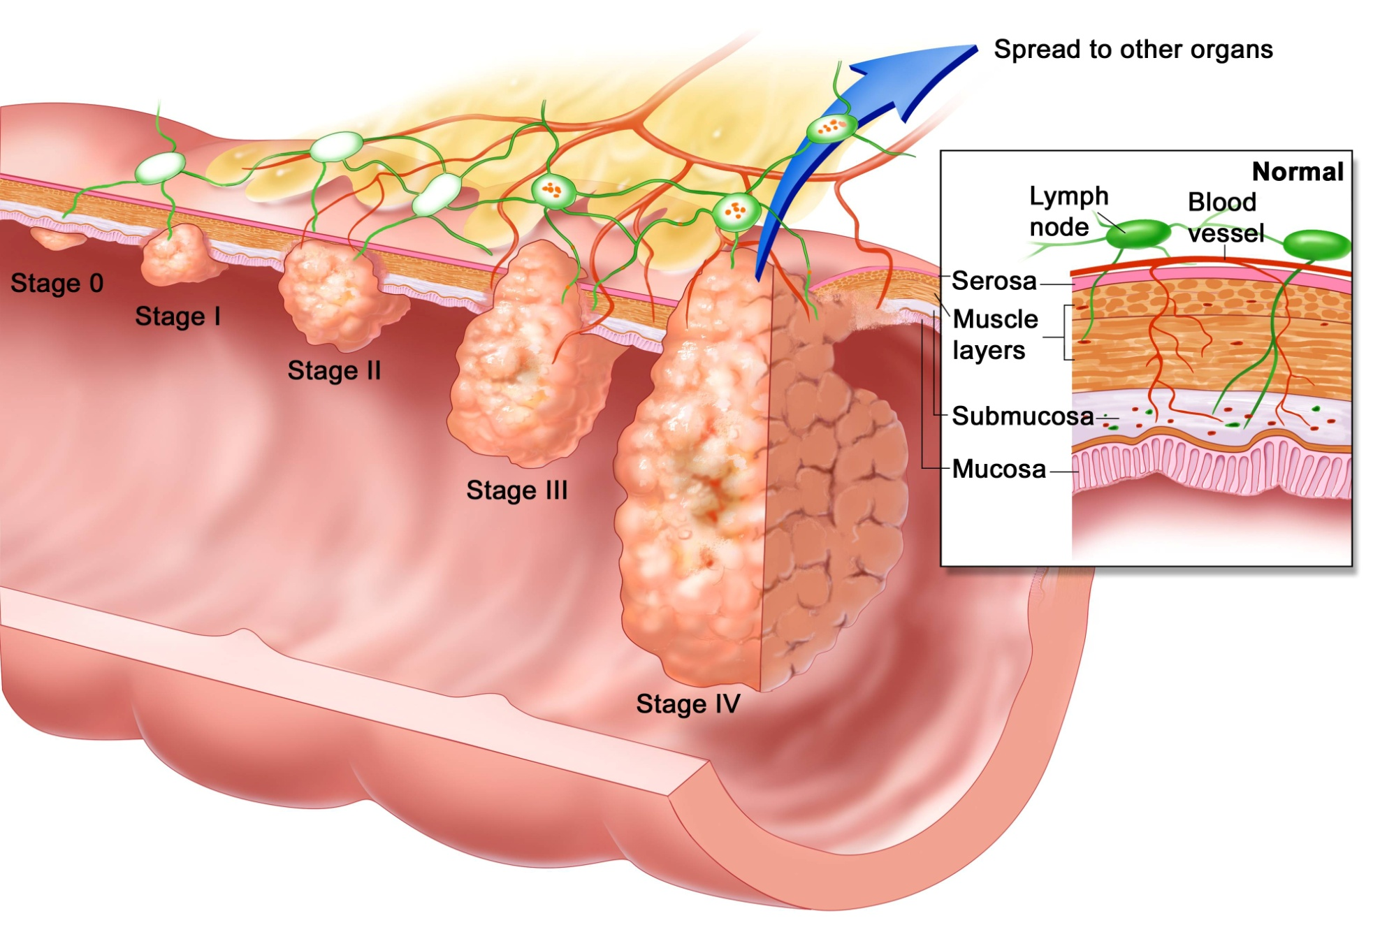

Slide 7
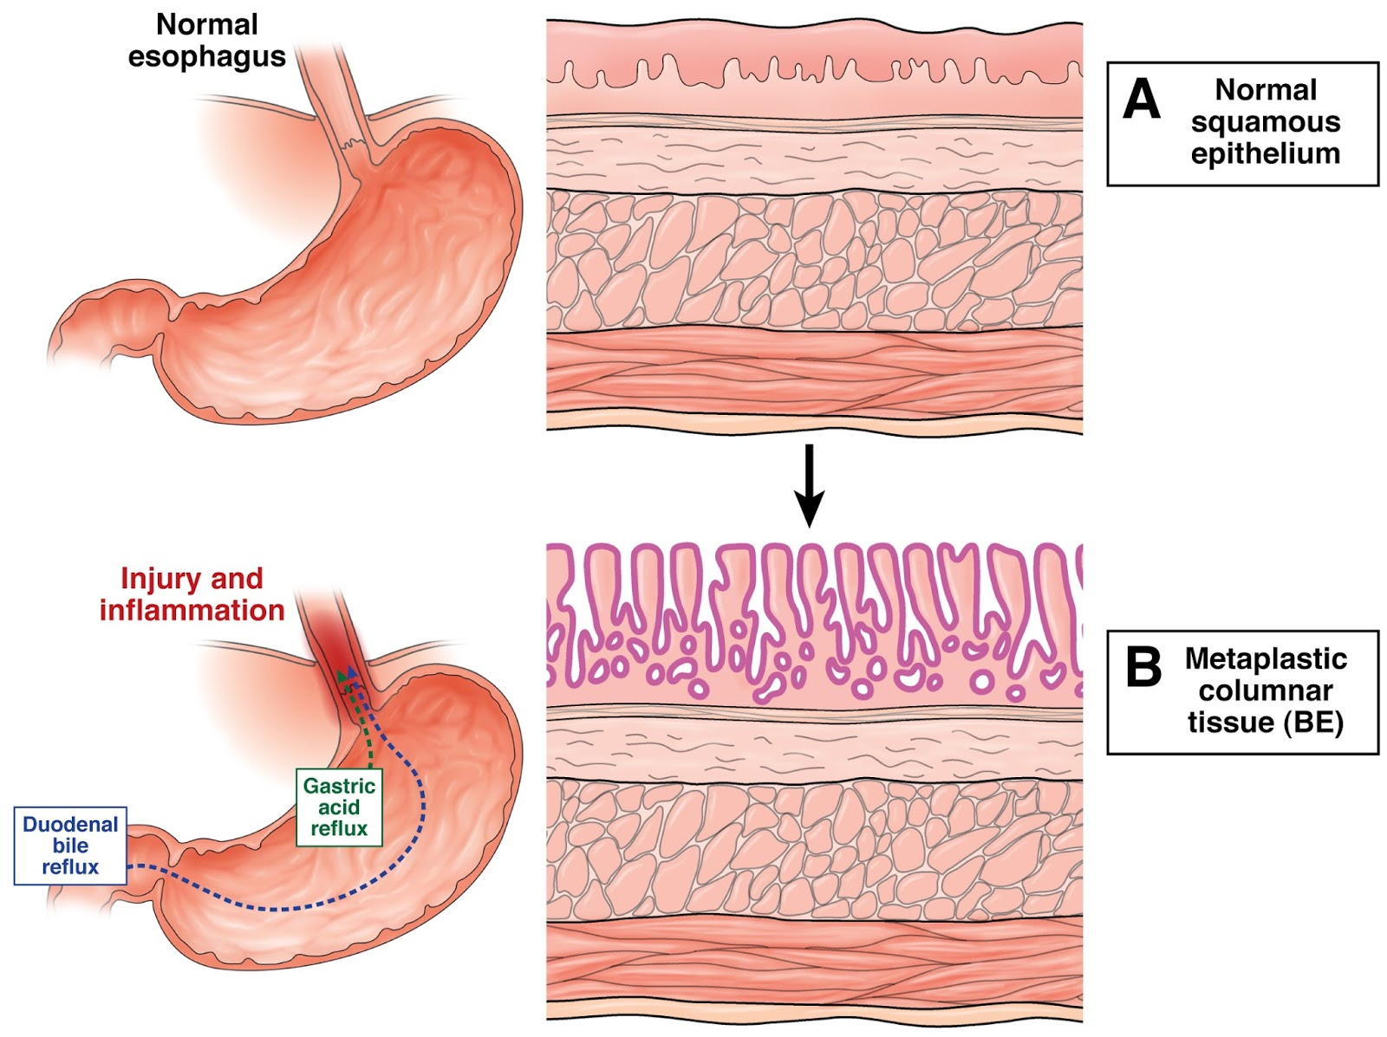
Barretův jícen, metaplazie epitelu

Slide 8
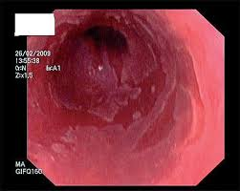
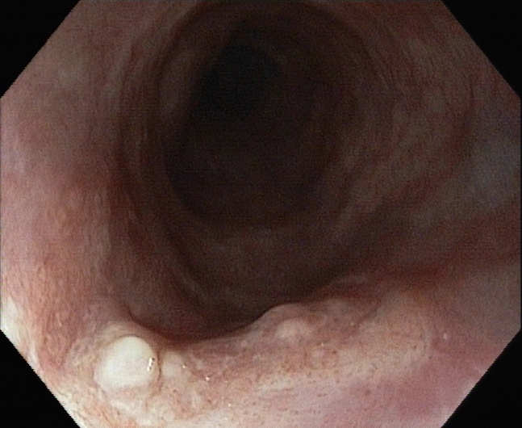
Barretův jícen

Slide 9
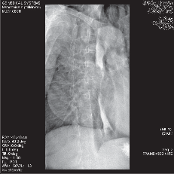
RTG pasáž jícnu

Slide 10
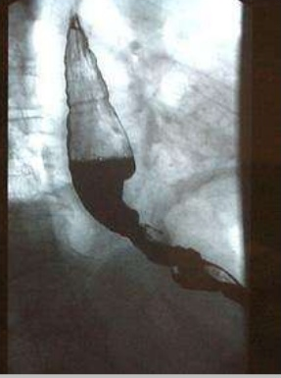
Prestenotická dilatace jícnu

Slide 11
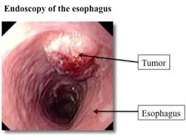

Slide 12
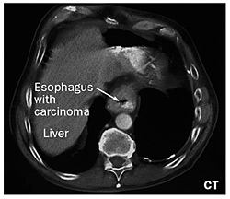
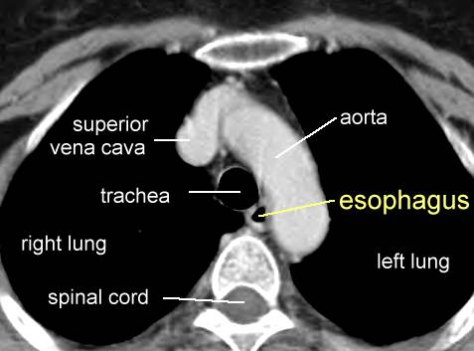

Slide 13
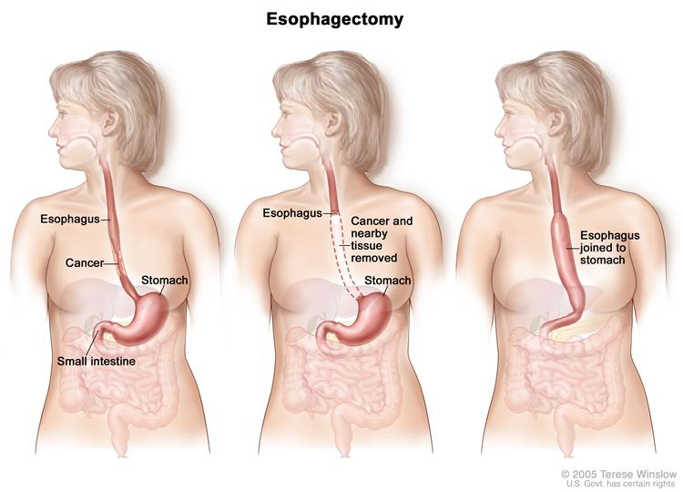
Léčba se liší stádiem onemocnění a lokalitou postižení – krční vs. hrudní úsek
radikální operační výkon je možný jen u vybraných pacientů
kombinace radioterapie a chemoterapie (neoadjuvantní, kurativní)
důraz na podpůrnou léčbu, zajištění nutrice
Tubulizace žaludku
Notes:
Stadium I endoskopické výkony

Slide 14
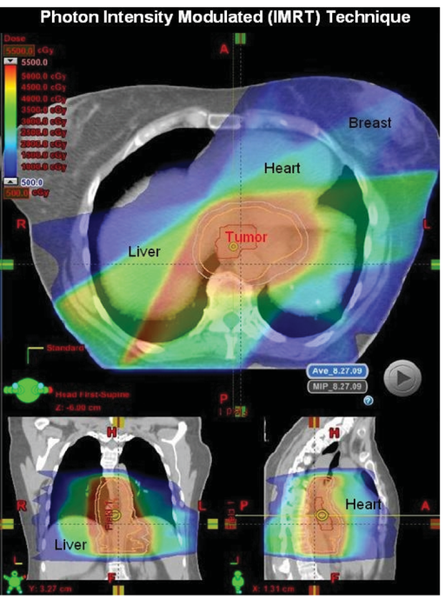
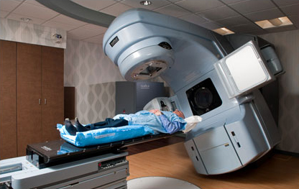
Konkomitantní chemoradioterapie CHRT- nádory krčního úseku jícnu, inoperabilní nádory
Neoadjuvantní CHRT – 5-FU/platina
Imunoterapie - Checkpoint inhibitory
Ramucirumab - anitVEGFR2
Podpůrná péče- jícnové stenty, jejunostomie, PEG
Notes:
Jedná metodA snižuej přežití 5 leté o 20%, proto kombinace léčby

Slide 15
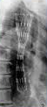
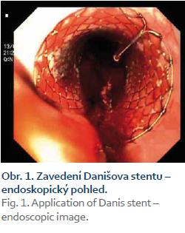
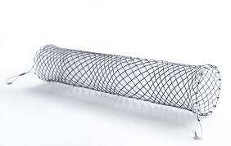

Slide 16
Nádory kolorekta
celosvětově druhou nejčastější příčinou úmrtí na nádorové onemocnění
v ČR nejvyšší incidence: 70/100.000, mortalita 37/100.000
Rizikové faktory - západní styl života, obezita, červené maso, málo vlákniny
sporadická forma 80-90 %
hereditární syndromy (familiární adenomatosní polypóza FAP, hereditární nepolypózní kolorektální karcinom HNPCC – Lynchův sy)
Klinické příznaky- dlouho bezpříznakové, anemizace, změna defekačního stereotypu, obstrukce- ileozní stav, krvácení, tenesmy, hubnutí
Diagnostika - vyšetření per rektum, kolonoskopie s biopsií, rektoskopie, TRUS, MR pánve, UZ břicha, RTG plic, CT hrudníku a břicha, (CT virtuální kolonoskopie), TM CEA a Ca 19-9

Slide 17
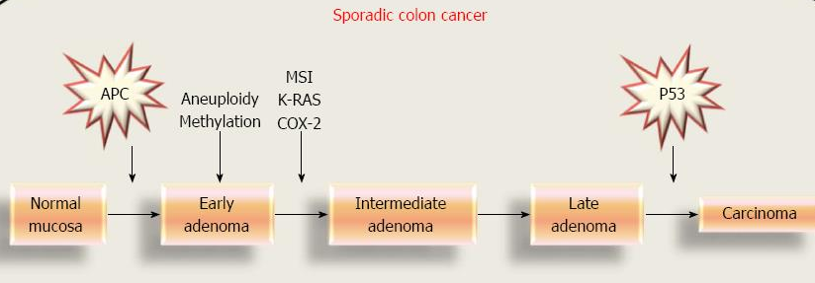
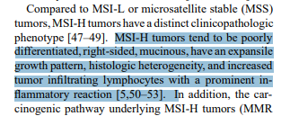
90 % adenokarcinomy, z polypů
nádory tračníku (colon) větší tendence k metastazování,
nádory rekta – lokální šíření
Prediktivní molekulární markery u IV. stadia onemocnění – RAS, BRAF, MSI-H (dMMR)
https://pubmed.ncbi.nlm.nih.gov/15528785/

Slide 18
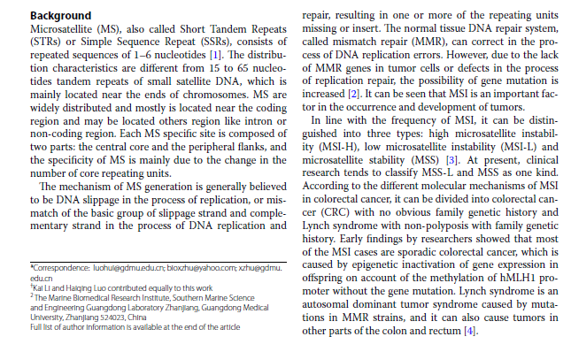
Microsatellite instability

Slide 19
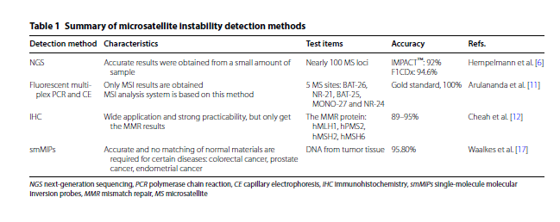
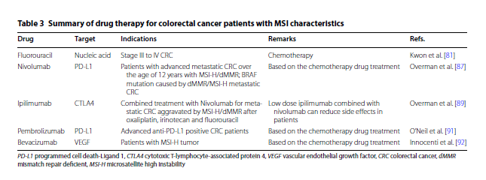

Slide 20
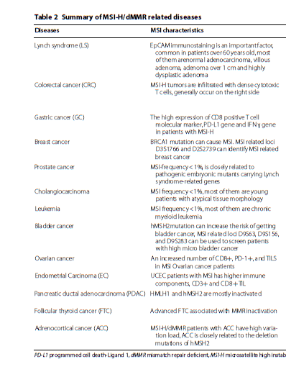

Slide 21
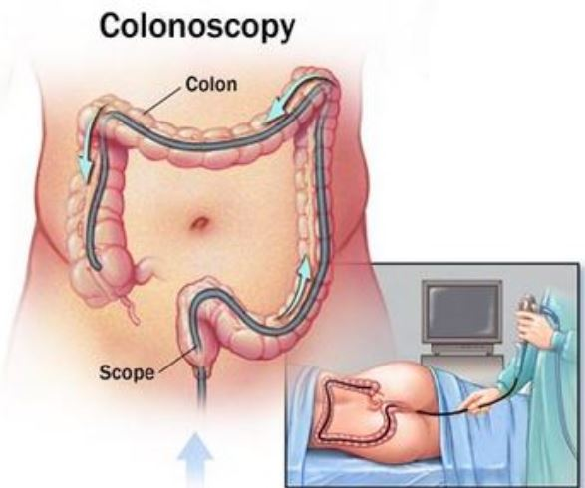

Slide 22
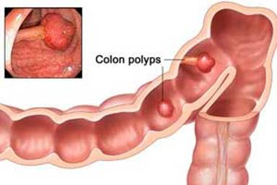
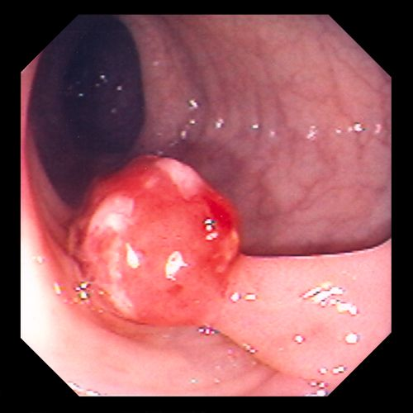

Slide 23
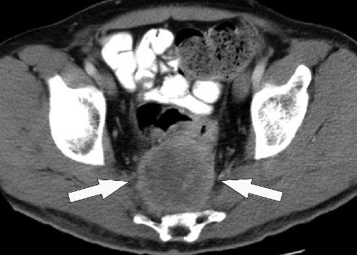

Slide 24
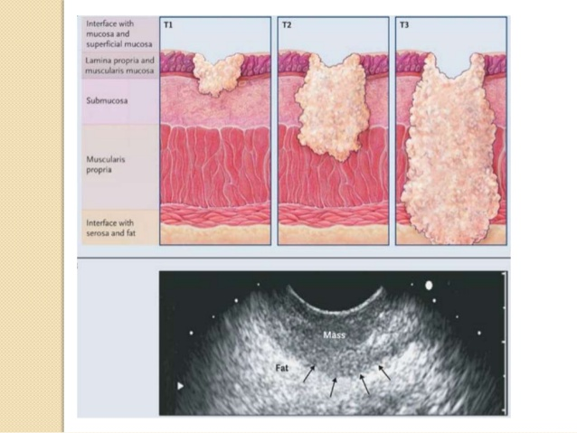

Slide 25
TNM | Rozsah šíření tumoru
Tis | Carcinoma in situ: intraepithelial or invasion of lamina propria
T1 T1sm1 T1sm2 T1sm3 | Submucosa T1sm1 – infiltrace vnitřní 1/3 submukozy T1sm2 – infiltrace střední třetiny submukózy T1sm3 – infiltrace zevní 1/3 submukózy (Annals of Oncology: Clinical practice guidelines. Volume 24, Supplement 6, October 2013)
T2 | Muscularis propria
T3 T3a T3b T3c T3d | Subserosa/perirectal tissue <1 mm 1-5 mm 5-15 mm 15+ mm
T4 | Perforation intovisceral peritoneum(a) or invasion to other organs (b)
N N1a N1b N1c N2a N2b | Regional lymphnodes 1LU + 2-3 LU + malá deposita v okolním tuku 4-6 LU + 7 a více LU +
M M1a M1b | Vzdálené metastázy 1 postižený orgán nebo set LU více než 1 postižený orgán nebo postižené peritoneum

Slide 26
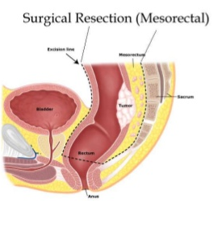
Základní chirurgické výkony
TEM transanální endoskopická mikrochirurgie
TME totální mesorektální excize
APR Abdominoperitoneální resekce

Slide 27
Prognostická skupina | TN substage | Terapeutické možnosti
Very early (2% LR v 5 letech po LE) | cT1 sm1 N0 | Lokální excise (TEM) - nutno dosáhnout R0
 | If poor prognostic signs (cT1 sm2,3 nebo high grade nebo V1) | Resekce (TME) (or possibly CRT)
Early (good) 3-4% LR | cT1-2; cT3a (b) if middle or high, N0 (or cN1 if high), mrf-, no EMVI | Surgery(TME) alone.
 | If poor prognostic signs (crm+, N2) | Surgery (TME) + postop CRT or CTa (CRT with evaluation, if cCR wait-and-see, organ preservation)
Intermediate (bad) | cT2 very low, cT3mrf- (unless cT3a(b)and mid- or high rectum, N1-2, EMVI+, limited cT4aN0 | Preop RT (5×5 Gy) or CRT followed by TME. If CRT and cCR, wait-and-see in high risk patients for surgery.
Locally advanced (ugly) | cT3mrf+, cT4a,b, lateral node+ | Preop CRT followed by surgery (TME+more extended surgery if needed due to tumour overgrowth). 5×5 Gy with a delay to surgery in elderly or in patients with severe comorbidity who cannot tolerate CRT

Slide 28
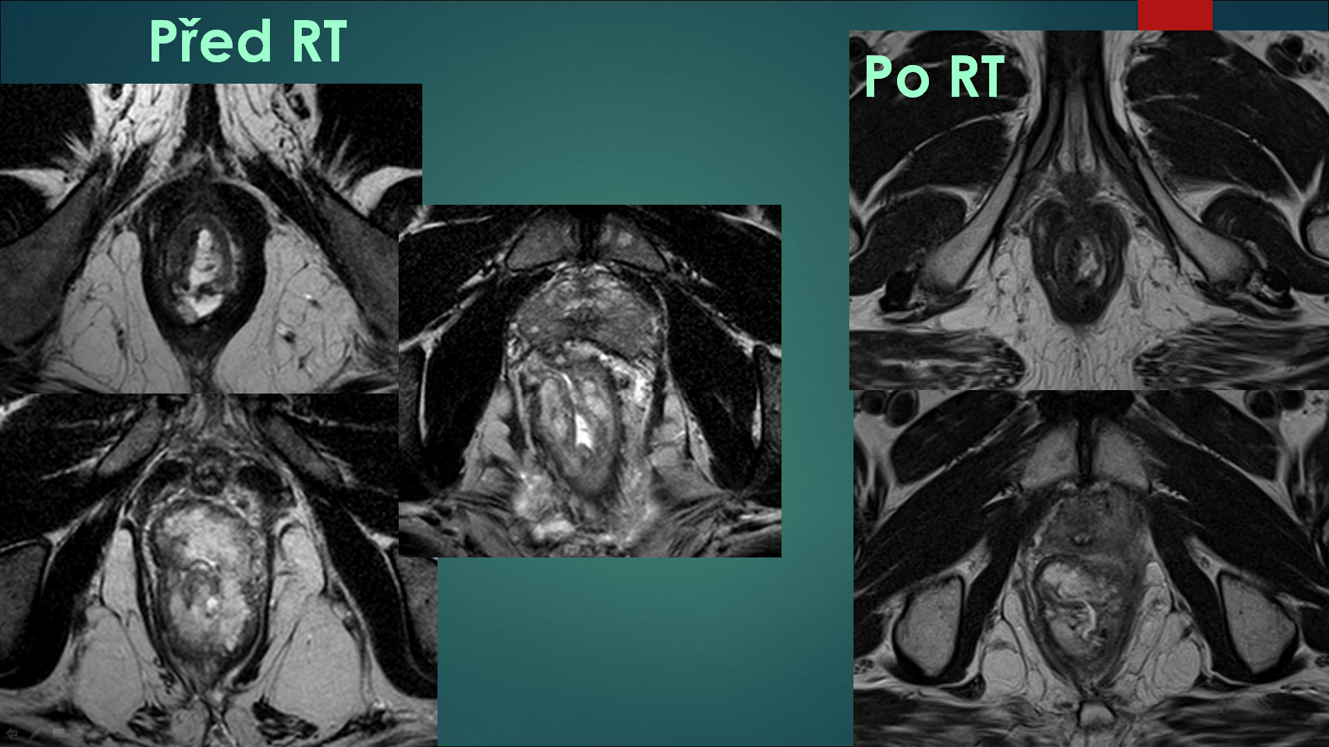

Slide 29
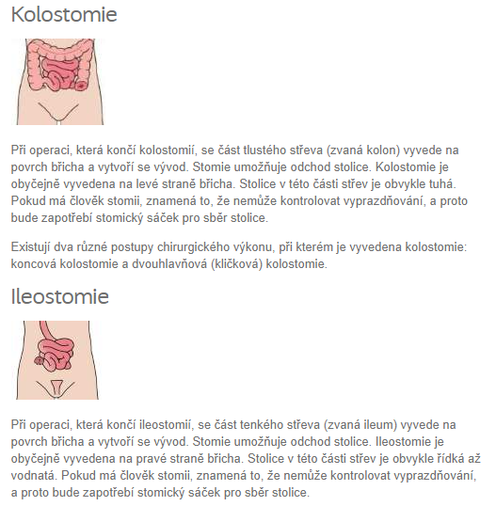
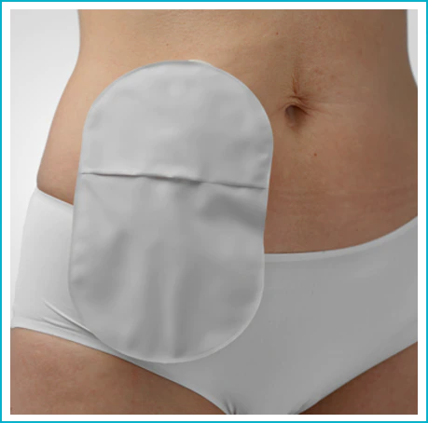
www.coloplast.cz

Slide 30
Důraz na správnou klasifikaci onemocnění – vliv na léčebnou strategii
chirurgie – lokální excize, hemikolektomie, totální mesorektální excize,
abdominoperineální resekce (Miles), metastazektomie, odlehčovací stomie
neoadjuvantní chemoradioterapie u nádorů rekta – RT+kapecitabin
adjuvantní chemoterapie – 5 fluorouracil, kombinace (oxaliplatina, irinotekan) 6 měsíců
Biologická léčba – anti VEGF moAb – bevacizumab/aflibercept, anti EFGR moAb – cetuximab/panitumumab
Prodloužila délku života s mts o 30 měsíců

Slide 31
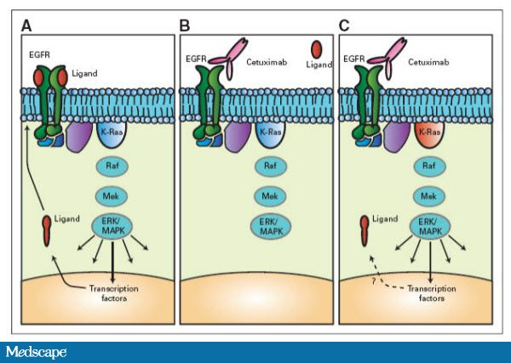
Aktivační mutace Ras - rezistence k inhibitorům EGFR
!Nutnost vyšetřit na mutaci onkogenu RAS (KRAS,NRAS)- rezistence k léčbě antiEGFR moAB! Až u 50 % pacientů

Slide 32
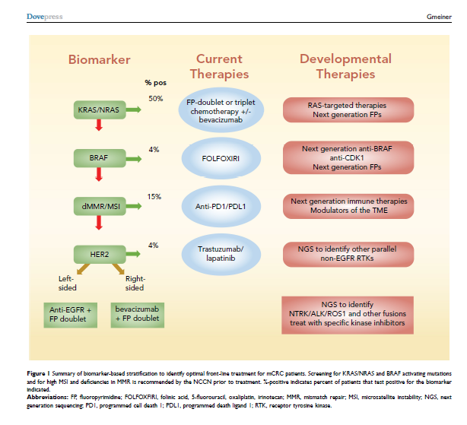

Slide 33
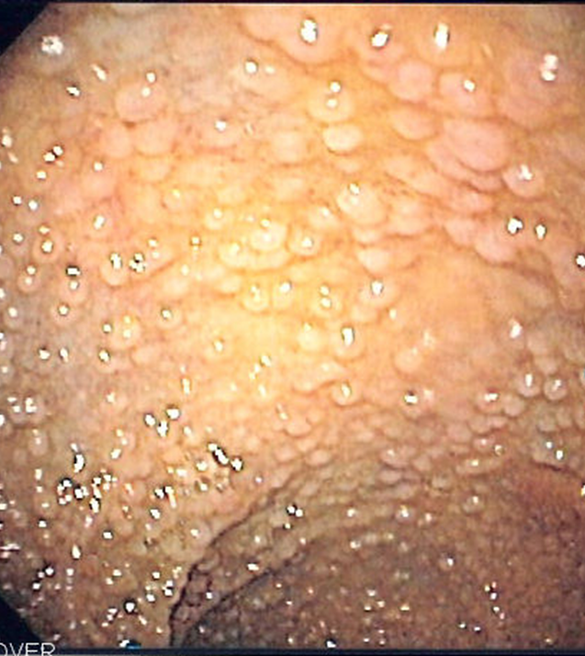
Hereditární syndromy
Familiární ademotatózní polypóza FAP
1-2 % nádorů, mnohočetné polypy střeva, tendence k malignizaci je jistá
AD nemoc, nádorový supresorový gen APC
Varianta Gardnerův syndrom- FAP + extrakolické projevy (podkožní fibromy osteomy)
Hereditární nepolypózní kolorektální karcinom HNPCC (Lynchův sy)
Mutace MMR genů MLH1 a MSH1

Slide 34
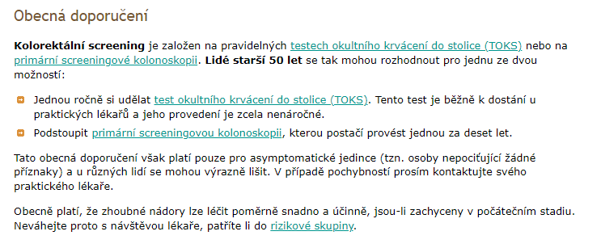
Prognóza: 5-y OS u I a II stadia 90 %
5 y OS u III stadia 70 %
5 y OS u IV stadium s resekabilní mts 40 %,
neresekabilní mts medián přežití 24-30 měsíců
Screening – od roku 2009, od 50 let- test na okultní krvácení iTOKS 1 ročně, kolonoskopie dle nálezu á 10 let
www.kolorektum.cz
Notes:
iTOKS- imunochmeický test- . Výhoda imunochemického testu (iTOKS) je v jeho senzitivitě a specificitě při odebrání pouze jednoho vzorku a i ve výrazně lepší spolupráci ze strany pacienta (dietní restrikční opatření, hygienický aspekt). iTOKS je založen na detekci proteinu (lidského hemoglobinu) ve stolici pomocí monoklonální protilátky. Testy imunochemické dělíme na kvalitativní a kvantitativní, zatímco kvalitativní testy nám vyhodnotí test jako negativní či pozitivní, kvantitativní testy nám měří koncentraci hemoglobinu v daném vzorku. Od ledna 2013 došlo na základě společného konsenzu k utlumení klasických guajakových testů a v současnosti jsou doporučeny pouze imunochemické testy na okultní krvácení (FIT).

Slide 35
Nádory žaludku
celosvětově poměrně časté, u nás incidence klesá 13/100 000, muži
Rizikové faktory - strava (sůl, nitráty –konzervace, uzení), kouření, alkohol, obezita,
Helicobacter pylori, EBV
geneticky hereditární difuzní karcinom žaludku - mutace E cadherinu CDH-1
Symptomy často nespecifické (dyspepsie, jako vředová choroba), hubnutí, zvracení
Diagnostika- endoskopie (esofagogastroskopie) s biopsií, RTG hrudníku,
CT hrudníku a břicha
histologické typy – adenokarcinom, GIST, neuroendokrinní nádory, MALTom
Notes:
Vzrůstá počet prognosticky nepříznivých nádorů, incidence v ČR klesá + mortalita, Lynch, Li Fraumeni, FAP

Slide 36
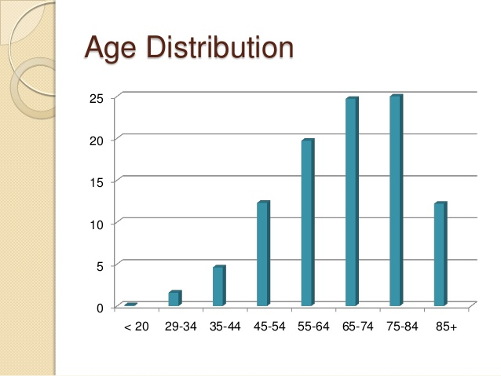

Slide 37
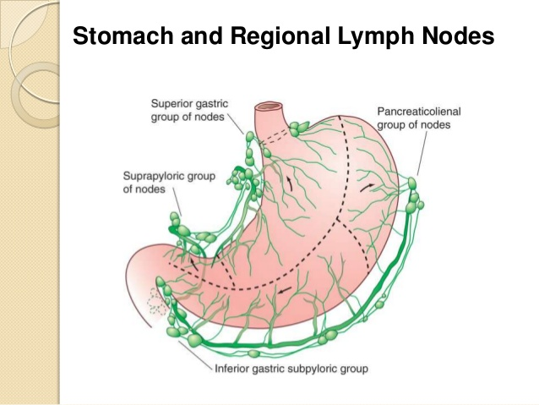
patologická uzlina v nadklíčku – Virchowova uzlina; MTS ovaria – Krukenbergův nádor

Slide 38
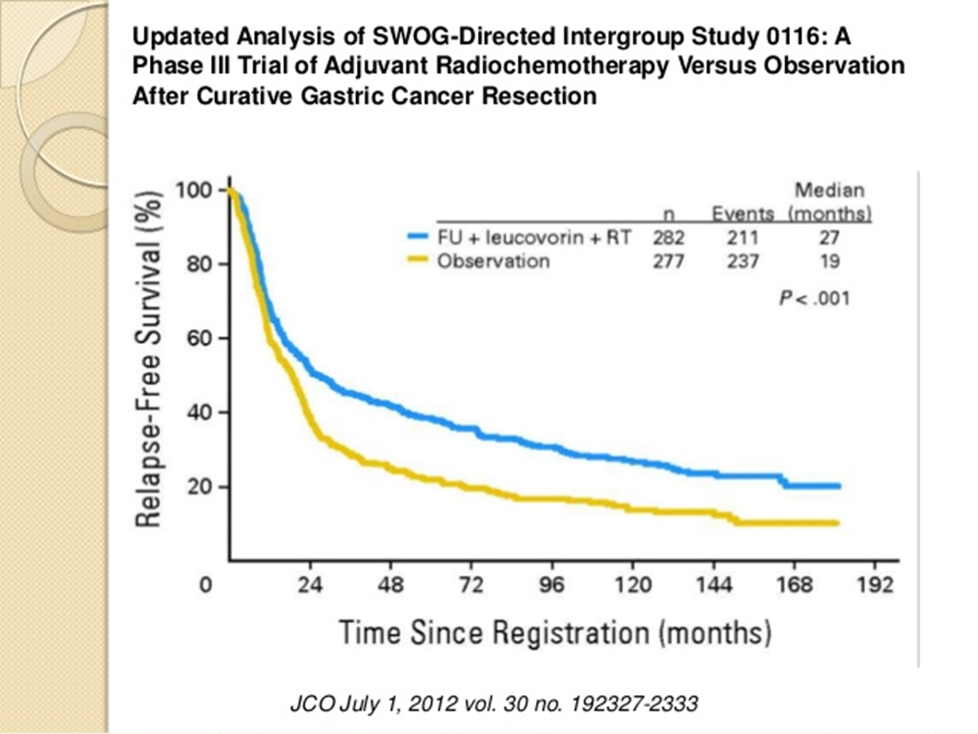
Léčba se liší stádiem onemocnění a lokalitou postižení
jedinou kurativní metodou je operace (endoskopická, radikální gastrektomie)
perioperační chemoterapie, adjuvantní chemoradioterapie
důraz na podpůrnou léčbu, zajištění nutrice – jejunostomie, suplementace vit B12
Notes:
Režim FLOT – 5-FU+leukovorin, oxaliplatina, docetaxel

Slide 39
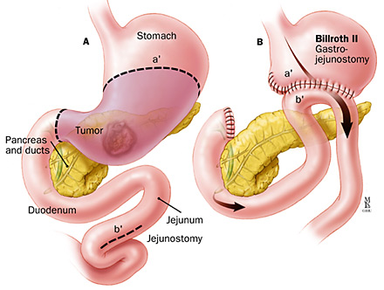
Notes:
Subtotální resekce 4/5 žaludku odstraněny

Slide 40
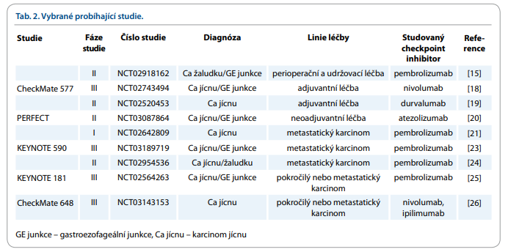
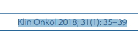
Cílená léčba a imunoterapie u nádorů jícnu a žaludku
Trastuzumab, ramucirumab, checkpoint inhibitory
Nádory žaludku a jícnu - řazeny mezi nádory s největší mutační zátěží (melanom, plíce, močový měchýř)
Exprese PD-L1 prognostický faktor, u 2- 63 % pacientů

Slide 41
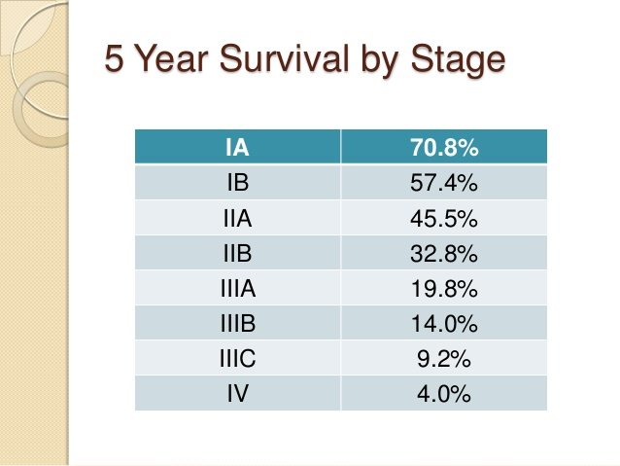

Slide 42
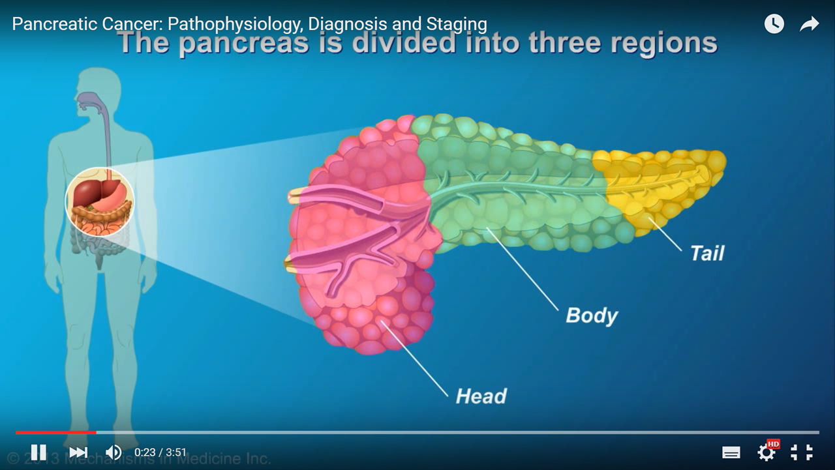
Nádory pankreatu
jen cca 3 % všech nádorů, ale na 3-4. místě v mortalitě, mezi 60.-80. rokem
incidence těsně kopíruje mortalitu ☹
Rizikové faktory
kouření, alkoholismus, obezita, chronická pankreatitida, nízká hladina vit D
genetické faktory – BRCA2, BRCA 1, Lynch, Peutz-Jeghersův sy, FAP
Symptomy
dlouho bezpříznakové, později nespecifické příznaky (bolest břicha, hubnutí), ikterus
80 % diagnostikováno v pokročilém stadiu, inoperabilní
Nádory hlavy x těla x kaudy pankreatu
Obstrukční ikterus
Bolesti - infiltrace plexus coeliacus
Diabetes mellitus

Slide 43
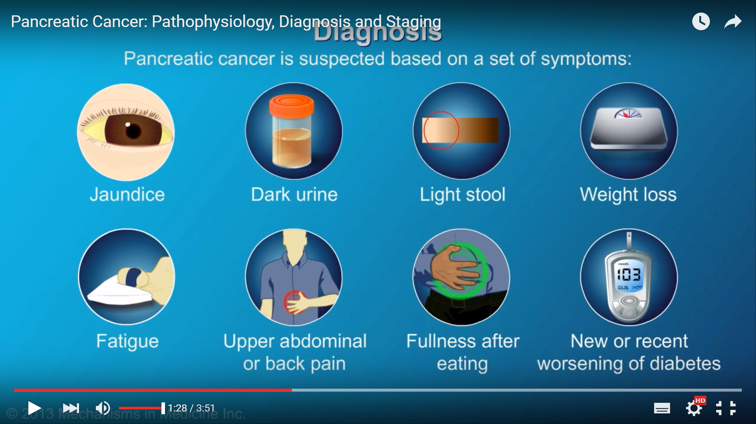

Slide 44
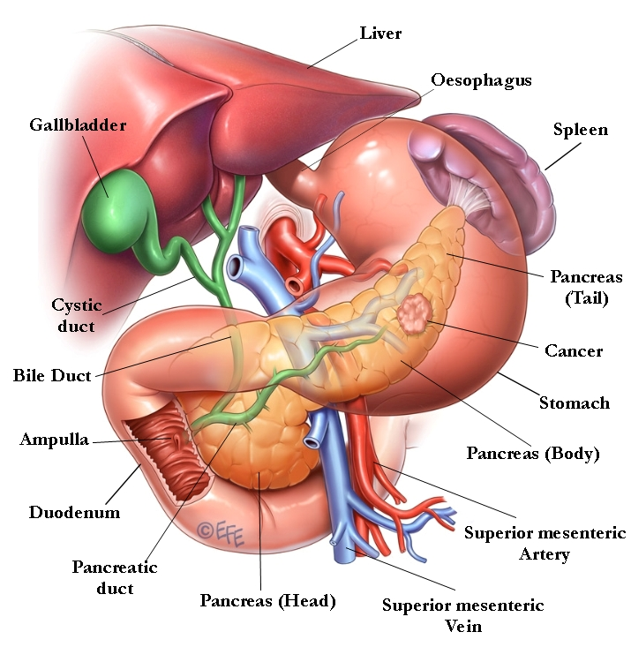

Slide 45
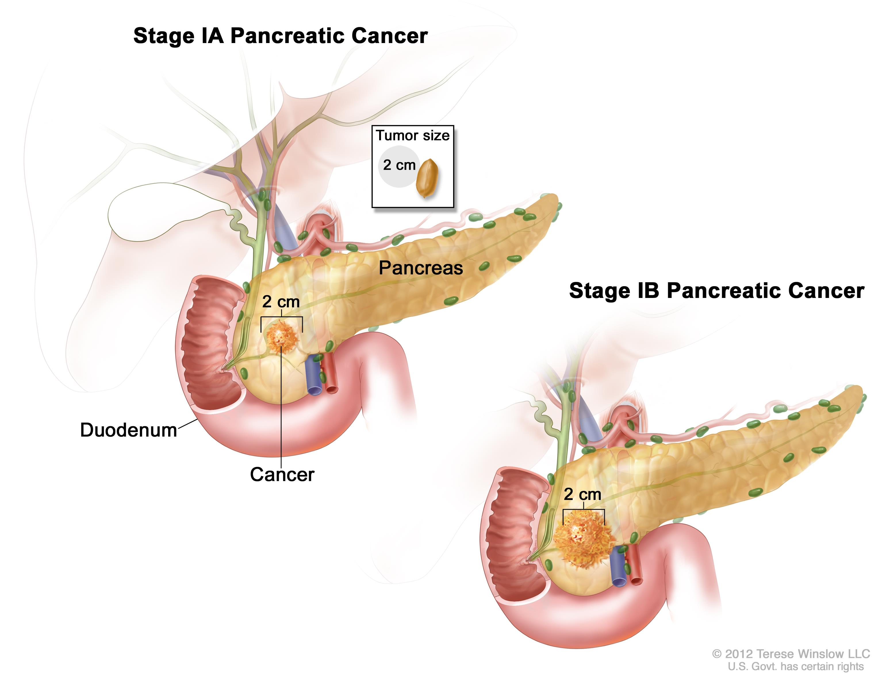

Slide 46
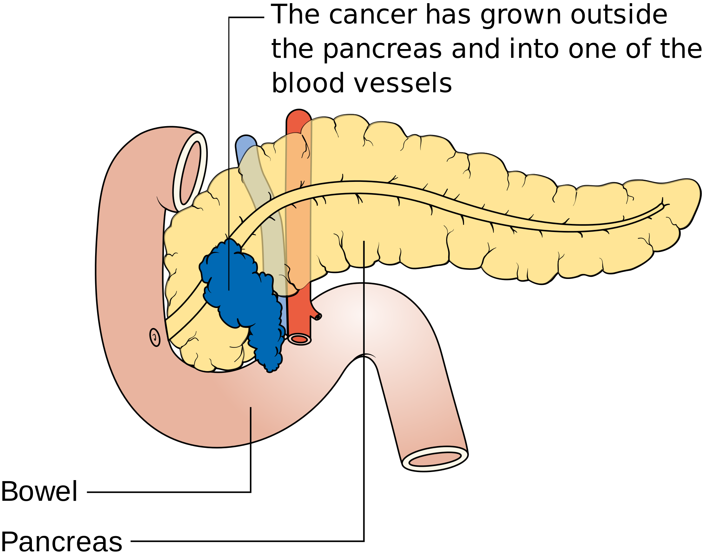

Slide 47
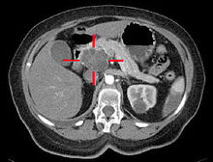

Slide 48
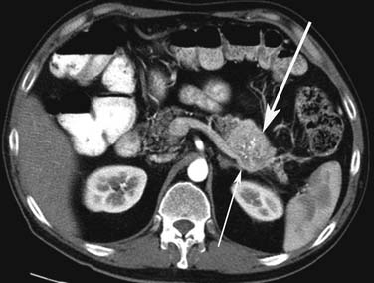

Slide 49
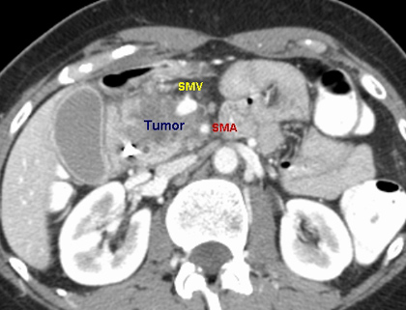

Slide 50
Diagnostika
UZ a CT břicha, endoskopický ultrazvuk (tenkojehlová biopsie), peroperační staging, Ca 19-9
80 % adenokarcinomy, NET neuroedokrinní nádory pankreatu
80 % má aktivační mutaci RAS onkogenu /KRAS
Léčba dle rozsahu: resekabilní x lokálně pokročilý x metastatický nádor
chirurgie – hemipankreatoduodenektomie, levostranná hemipankreatektomie a splenektomie
adjuvantní chemoterapie FOLFIRINOX, event Gemocitabin ± radioterapie
u lokálně pokročilých definitivní chemoradioterapie, dle stavu pacienta
paliativní chemoterapie – monoterapie, nebo kombinace, dle stavu pacienta
podpůrná a symptomatická léčba (řešení ikteru, léčba bolesti, nutriční podpora)
medián přežití 13 - 20 měsíců.
40 % pacientů má v době diagnózy MTS - přežití 4-6 měsíců

Slide 51

Resekce celého duodena, hlavy pankreatu, resekce žlučového vývodu a žlučníku

Slide 52

Pankreatikojejunostomie, hepatikojejunostomie, gastrojejunostomie

Slide 53



Převrat v onkologii pro veřejnost nebo ? – přečtěte si celý článek

Slide 54
Nádory jater
vzácné nádory, celosvětově geografická závislost
90 % hepatocelulární karcinom, 10 % cholangiokarcinom, hepatocholangiokarcinom,
hepatoblastom u dětí
Rizikové faktory -
cirhóza jater – alkoholická nebo infekční, virové hepatitidy (HCV, HBV – očkování)
aflatoxin, chemické karcinogeny, steroidy
Symptomy -
dlouho bezpříznakové, později nespecifické, společné cirhóze, hubnutí , dyspepsie
Screening rizikových pacientů schopných léčby - pac s cirhózou, HBsAg pozitivní,
HCV pozit a fibrózou – UZ jater á 6 měsíců
Diagnostika
kontrastní CT, MR jater, funkční vyšetření jater – Childova-Pughova klasifikace
CT hrudníku, scintigrafie kostí, AFP

Slide 55


Slide 56


Slide 57


Slide 58

Léčba dle rozsahu choroby a celkového stavu pacienta

Slide 59

Lokální ablativní techniky - radiofrekvenční ablace, perkutánní etanolová injektáž, transarteriální chemoembolizace,
stereotaktická radioterapie
Cílená léčba – tyrosinkinázové inhibitory – sorafenib, lenvatinib
regorafenib
chemorezistentní onemocnění
5-ti leté přežití u kurativní léčby 70 %, u paliativní léčby 3 leté přežití 10-40 %

Slide 60

Resekce, transplantace – jediné potenciálně kurativní metody
Milánská kritéria – solitární nádor do 5 cm, až tři nádory do 3 cm, bez makroangioinvaze; UCSF kritéria – solitární nádor do 6.5 cm, max. tři nádory do 4.5 cm, kdy součet průměrů nádorů nepřesahuje 8 cm, bez makroangioinvaze;
up-to-seven kritéria – součet velikosti nádoru a počtu nádorů nepřesahuje 7.
https://www.mojezdravi.cz/zdravy-zivotni-styl/transplantace-jater-stale-vice-cekatelu-nez-darcu-lekari-umi-problem-resit-68.html

Slide 61




